Slide 1
Information om SKR:s pågående undersökning om socionomprogrammet
Gemensamt möte med NSK-S och RSS-nätverken oktober 2023, Helena Wiklund, SKR

Slide 2
Syfte med dagens informationsstund
Informera er om SKR:s pågående undersökning om socionomprogrammet
Visa några av de behov som framkommit
Att titta på några av de förslag vi har tagit fram
Dialog om förslagen

Slide 3
Syfte med undersökningen
Undersöka hur chefer inom socialtjänsten uppfattar dagens socionomprogram – behöver socionomprogrammet utvecklas och anpassas efter samhällsutvecklingen och hur i så fall?

Slide 4
Mål 2023
SKR har genom undersökningen fått en aktuell bild av hur chefer inom socialtjänsten uppfattar socionomprogrammet
Resultatet från undersökningen har förankrats internt i relevanta medlemsnätverk och i beredningar
Utifrån resultatet, kan berörda parter ha bjudits in till dialog, inför ett påverkansarbete 2024 avseende vilka förändringar som behövs vad gäller socionomprogrammet

Slide 5
Upplägg och aktiviteter
Steg 1 (höst 2022): Omvärldsbevakning samt en fokusgrupp i november
Fokusgrupp med socialchefer
Steg 2 (vår 2023): Fokusgrupper, sammanställ resultat och förankring
Fokusgrupper med första linjen chefer i februari-mars
Steg 3 (sommar/höst 2023) Säkerställa resultat, fortsatt förankring och sammanställa resultat
Fortsatt förankring och dialog: Vad vill SKR göra med resultatet? Kan vi göra någonting tillsammans med externa aktörer?
Leda till rätt frågeställningar i den kommande undersökningen
Presentera resultaten från fokusgrupperna med olika interna nätverk för att systematiskt stämma av resultaten
Sammanställ resultat från fokusgrupper
Syfte: hitta ”problemområden”
Omvärldsbevaka
Dialog med externa aktörer (FSSOC, SSR m fl)
Förankra med beredningar och AU
Färdigställa rapport
Slutsatser från arbetet ska ligga till grund för påverkansarbete
Notes:
Tre steg Förberedelser, faktainhämtning, efterarbete
Fokusgrupperna var steg 2, för att inhämta fakta.

Slide 6
Nuläge undersökningen
Fokusgrupper med ca 50 första linjens chefer genomförda
Rapport om resultat från fokusgrupperna är nu färdigställd men ännu inte publicerad (publiceras tillsammans med huvudrapport)
September/oktober: förankring i medlemsnätverk och analys av resultat
Ta fram förslag till påverkansarbete – huvudrapport klar slutet av november
Politiska beredningar i december (huvudrapport publiceras därefter)
Notes:
Rapporten om resultaten från fokusgrupperna kommer att användas i SKR:s fortsatta förankrings- och analysarbete inom olika medlemsnätverk och politiska beredningar under hösten 2023. Slutsatser och förslag från arbetet beräknas vara sammanställda under senare delen av 2023, och ska ligga till grund för påverkansarbete under 2024.

Slide 7
Tidplan förankring av resultat och fortsatt planering av vad SKR särskilt vill lyfta 2024
15 september Socialchefsnätverket
5 oktober
RSS och NSK-S
7 november – utkast rapport ledningsgrupp
30 november -rapport klar
14 december beredningar
Fortsatt dialog med SSR, Vision, FSSOC och FSS under hösten för eventuellt gemensamt påverkansarbete

Slide 8
Fokusgrupperna
Februari – mars 2023

Slide 9
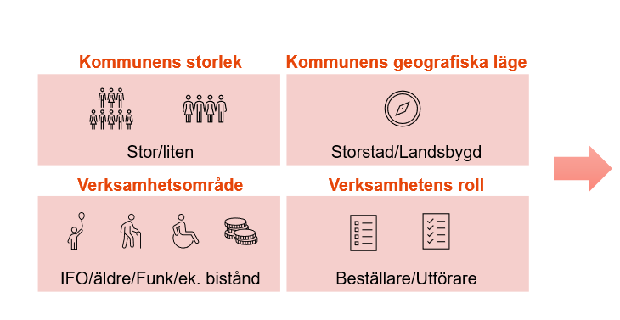
Ca 50 första linjens chefer/arbetsledare deltog vid 5 fokusgrupper, från 14 kommuner
Ale kommun
Helsingborgs stad
Kalmar kommun
Karlskrona kommun
Luleå kommun
Malmö stad
Mora kommun
Norrköpings kommun
Region Gotland
Sandvikens kommun
Stockholms stad
Sunne kommun
Uppvidinge kommun
Vännäs kommun
Notes:
Bilaga – Utdrag ur Högskoleförordningen, Examensordning, bilaga 2, ingick i kallelsen till fokusgruppen

Slide 10
Avgränsningar
Frågorna försökte fånga in/utgå ifrån:
Socionomprogrammet så som det är utformat idag (inte för några år sedan)
Målgruppen relativt nyutexaminerade socionomer med socionomexamen (inte de som har gått vidareutbildningar och inte de som har arbetat längre än 2 år i yrket)
Socionomer inom socialtjänstens verksamhetsområden (IFO inklusive arbetsmarknadsinsatser och försörjningsstöd, äldre och Funk) och inte socionomer inom andra områden inom kommunen såsom ex vis inom elevhälsan
Notes:
Frågeställningarna i fokusgrupperna har fokuserat på behov kring ”grundutbildningen”, dvs nuvarande socionomprogram. Fokus har inte varit på behov av påbyggnadsutbildningar eller på hur lång utbildningen bör vara.

Slide 11
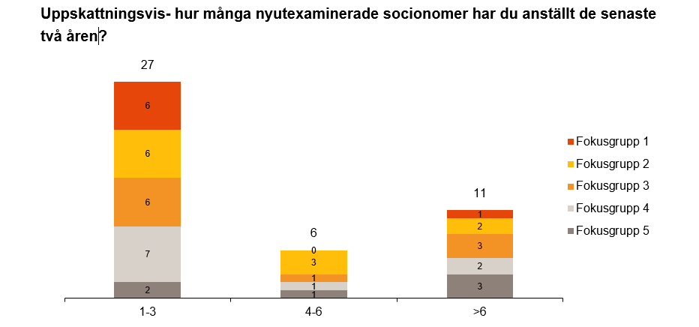

Slide 12
Behov som har synliggjorts i fokusgrupperna
Notes:
Fokusgrupperna lades upp i tre delar:
Vilka ”behov” cheferna har av kunskap/kompetens och färdigheter
Hur väl man upplevde att behoven uppfylls av nuvarande socionomprogram
Vad man ser behövs framåt utifrån samhällsutveckling och lagändringar
Vi har lyssnat efter behov. Förslag till lösningar, eller att lyfta vissa behov till Regeringen och nämna att lösningar behöver tas fram, kommer att arbetas med nu fram till i oktober.

Slide 13
Sammanfattning
Socionomprogrammet behöver utvecklas och förbättras för att bättre än idag förbereda socionomer för ett arbete inom socialtjänsten
Socionomprogrammet bör varva teori och praktik på ett tydligare sätt än idag och möjlighet till att praktisera teori under hela utbildningen och under VFU behöver stärkas
Verklighets- och verksamhetsförankring saknas i stor utsträckning
Det verkar vara stora skillnader på de 19 lärosätenas utbildningar – de bör bli mer lika
Notes:
Fokusgrupperna resulterade i en tydlig indikation - socionomprogrammet ger i dagsläget inte de kunskaper och färdigheter som behövs för arbete inom socialtjänsten. För att säkerställa att nyutexaminerade socionomer har rätt kunskaper och färdigheter för sitt viktiga uppdrag, bör socionomprogrammet utformas på ett sätt som motsvarar den verklighet de kommer att möta i sin yrkespraktik.

Slide 14
Sammanfattning i sin enkelhet
5/5 eller 4/5 fokusgrupper har lyft detta
Mer verklighets- och verksamhetsförankring behövs!
Varva teori med praktik!
Mer praktiska inslag: case, studiebesök hos AG, praktiker som föreläsare
Mer om socialrätt, förvaltningsrätt och myndighetsutövning
Bra med generalistutbildning men mer lika kursinnehåll oavsett lärosäte (och mer praktiskt innehåll)
Mer VFU – helst två praktikterminer – här behövs mer likhet, en för ”myndighet” och VFU ersättning
Mer om äldre, LSS, ekonomiskt bistånd, funktionsnedsättningar, skadligt bruk/beroende…
Mer praktisk färdighetsträning som samtalsmetodik (svåra samtal), bemötande, att hålla i möten, krishantering
Personlig mognad, livs- och arbetslivserfarenhet är önskvärt – se över antagningsförandet
Stärka kunskap om arbete i en politiskt styrd organisation
Behov av fördjupningskurser under utbildning eller specialisering efter
Stärka kunskap och färdigheter i samarbete, samverkan och socialt samspel
Ökade färdigheter i att ta egna initiativ, utföra uppgifter, ta till sig information
Notes:
Behov av kunskap och färdigheter som socionomprogrammet inte uppfyller idag
VFU och praktisk teori
I fokusgrupperna blev det tydligt att en anpassning av socionomprogrammet bör fokusera på att varva teori och praktik. Studenternas möjligheter till att praktisera teori under hela utbildningen och under den verksamhetsförlagda utbildningen (VFU) behöver stärkas för att ge socionomerna möjlighet att under grundutbildningen utveckla både praktiska och individuella färdigheter.
VFU ansågs vara det viktigaste området för flest chefer att stärka framåt, för att öka socionomernas praktiska färdigheter och insyn i yrket. VFU behöver utökas och gärna omfatta minst en men helst två praktikterminer. Ett önskemål som framkom är att lägga en praktikperiod tidigt i utbildningen. Det bör vara ett krav att minst en av praktikterminerna förläggs i socialtjänsten. Deltagarna ansåg även att det är viktigt att ersättningssystemet till kommunerna för VFU ses över - ersättning till handledare behöver exempelvis utgå. Ett förslag skulle även vara att lägga en kortare "prövoperiod" tidigt i utbildningen för att på så sätt underlätta en tidig introduktion till yrket. Och att förtydliga vad som bör ingå i en VFU.
Verklighetsförankring
Många chefer i fokusgrupperna beskrev studenternas oro och osäkerhet inför att tala med eller att möta brukare.. Att stärka studenternas praktiska färdigheter i bemötande av brukare med olika svåra sociala problem ansågs av cheferna som mycket viktigt. Här efterfrågades bland annat mer praktisk färdighetsträning i samtalsmetodik (svåra samtal), bemötande och krishantering.
Verksamhetsförankring
Flera fokusgrupper lyfte även behov av att stärka studenternas koppling till arbetsgivaren ”socialtjänsten” genom att exempelvis underlätta för studiebesök hos arbetsgivaren och att låta företrädare för arbetsgivare föreläsa för studenterna om hur det är att arbeta inom socialtjänsten. Detta för att tidigare förbereda nyutexaminerade socionomer för den verklighet de ska möta och ge en bättre förståelse för vad det innebär att arbeta inom socialtjänsten.
Breddad grundkunskap om fler socialtjänstområden
Socionomprogrammets grundkunskap bör breddas och anpassas för att täcka samtliga av socialtjänstens verksamhetsområden, inte bara Individ och familjeomsorg (IFO) vilket samtliga fokusgrupper var eniga om.
Mer livs- och arbetslivserfarenhet – behov av ändrade antagningsförfaranden
Fokusgrupperna tog upp att färdigheter från tidigare arbeten ofta saknas hos yngre personer som inte har, eller har begränsad, arbetslivserfarenhet, vilket försvårar introduktionen för dem i arbetet som socionom. En utökning av antagningsförfarande till socionomprogrammet efterfrågades, där ålder, arbetslivserfarenhet och eventuellt arbetsprover kunde läggas till som ytterligare ett alternativ till dagens antagningsförfarande (där främst gymnasiebetyg eller poäng på högskoleprov gäller).
Ytterligare behov av stärkt kompetens
Det lyftes även behov av mer kunskap och/eller mer färdighetsträning om:
viss juridik inom socialrätt, förvaltningsrätt och myndighetsutövning
att kunna ta egna initiativ, att självständigt utföra arbetsuppgifter, att ta till sig information
samarbete, samspel och socialt samspel
att stärka kunskap om att arbeta i en politiskt styrd organisation
Fördjupningskurser och/eller specialisering
Behov av fördjupningskurser och/eller specialisering under och/eller efter utbildningen nämndes av fyra av fem fokusgrupper. Då denna undersökning fokuserat på själva grundutbildningen, socionomprogrammet, fördjupades inte dessa diskussioner i fokusgrupperna.
Skillnader mellan lärosäten
Oavsett vilken kommun man arbetade i, stor/liten, storstad/nära storstad/landsbygd etc, var cheferna i fokusgrupperna överlag samstämmiga. De skillnader som framkom i diskussionerna förklarades oftast till att det verkade vara stora skillnader mellan lärosätena. En likriktning mellan lärosätena ansågs viktig både vad gäller nuvarande grundutbildning men även med tanke på behov av eventuella anpassningar framåt.
VFU innebär att studenten genomför handledd praktik på en arbetsplats eller liknande verksamhet.
Inom individ- och familjeomsorg erbjuds olika typer av stöd såsom exempelvis ekonomiskt bistånd, sociala stödinsatser som att stödja med sysselsättning eller samordning av vård- och stödåtgärder, boendestöd, olika former av familjestöd som familjerådgivning, placering i jourhem eller familjehem och möjlighet till adoption.

Slide 15
Behov av kunskap och färdigheter som idag uppfylls

Slide 16
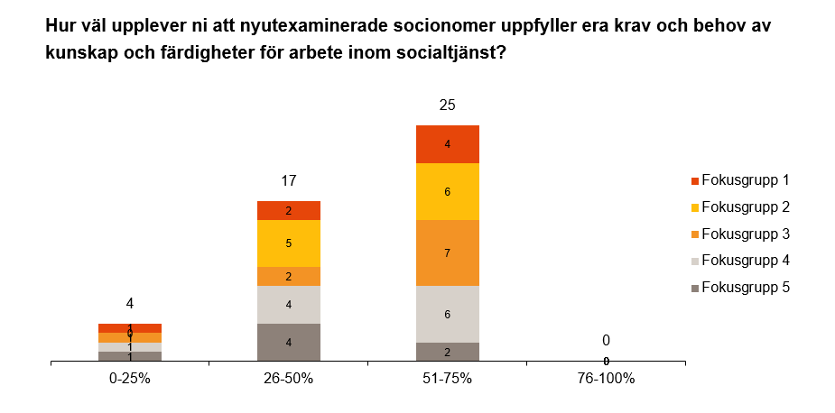

Slide 17
Fokusgrupperna uttrycker nöjdhet kring… Kunskap och färdigheter som delvis uppfylls idag av nuvarande socionomprogram och som bör bibehållas
Kunskaper i viss juridik, främst SoL, LSS och LVM (3/5)
Datorvana och digitala kunskaper (3/5)
Kritiskt förhållningssätt, analyser och kritiskt tänkande (3/5)
Dokumentation - färdigheter i grundläggande dokumentation (5/5)
Teori – kunskap om grundläggande teori, bred bas med övergripande kunskap inom många olika områden (5/5)
Kunskaper i forskning och statistik (3/5)
Notes:
Enligt fokusgruppsdeltagarna uppfyller socionomprogrammet delvis de behov av kompetens och färdigheter som cheferna har vad gäller nyutexaminerade socionomer för arbete inom socialtjänsten.
Grundutbildningen upplevs av samtliga fokusgrupper (5/5) ge kunskap om grundläggande teori och en bred bas med övergripande kunskap inom flera verksamhetsområden. Av socialtjänstens verksamhetsområden upplevs grundutbildningen fokusera mest på Individ- och familjeomsorg (IFO).
I alla fokusgrupper (5/5) var det även chefer som ansåg att de nyutexaminerade socionomernas färdigheter i grundläggande dokumentation uppfylls.
Bland cheferna i flertalet fokusgrupper (3/5) upplevs att juridiska kunskaper uppfylls inom relevanta områden såsom kring socialtjänstlagen (SoL), lagen om stöd och service till vissa funktionshindrade (LSS) och lagen om vård av missbrukare i vissa fall (LVM). Deltagarna lyfte även fram att socionomerna har färdigheter i att läsa domar och använda rättspraxis från tidigare domar i högre domstolar och vissa myndigheter.
I lika många fokusgrupper (3/5) lyftes även att nyutexaminerade socionomer har god kunskap om och färdigheter i forskning och statistik och att behov avseende forskningsbaserat förhållningssätt uppfylls samt att de har kunskap om och tillgång till ny forskning.
I mer än hälften av fokusgrupperna (3/5) lyftes att de nyutexaminerade har god datorvana och kunskap i att använda digitala verktyg i sina arbeten och lätt för att lära sig nya digitala arbetssätt.
I större delen av fokusgrupperna (3/5) nämndes också att de nyutexaminerade socionomerna har goda kunskaper och färdigheter i kritiskt förhållningssätt, analyser och kritiskt tänkande.

Slide 18
Undersökningen fokuserar på socionomprogrammet - grundnivån
Vad mer kan påverka att en socionom examineras och stannar kvar i yrket?

Slide 19
Exempel på faktorer som kan påverka en socionoms förutsättning att arbeta inom socialtjänsten och att stanna kvar i yrket
Regering & riksdag
Studentens profil
Högskolans ansvar
Arbetsgivarens ansvar
Kompetent socionom
Grundutbildning
3,5 år
Notes:
Bilden är inte ”sann” utan sådant som vi har fått till oss under förarbetet, när vi talat med olika nätverk, grupper, aktörer och forskare.
Det finns mycket som påverkar att en socionom kommer in på grundutbildningen, får en bra utbildning, tar examen och sedan blir kvar i yrket inom socialtjänsten. Vår undersökning fokuserar på grundutbildningen, men vill ändå enkelt visa vad mer som kan påverka…

Slide 20
Studentens ”profil”
Grundutbildning
Antagningspoäng/
antagningsmöjlighet
Personliga egenskaper
Ålder och livserfarenhet
Personlig mognad

Slide 21
Högskolans ansvar och högskolelag och högskoleförordning med bilaga
Exempel på sådant som kan påverka grundutbildningen och där lärosäten har mandat att bestämma
Formulering av examensmål
Grundutbildning
Tolkning av examensmål
Lärosätenas egna kursmål
Antal lärarledda lektioner
Antal disputerade lärare
Antal disputerade lärare som har yrkeserfarenhet från socialtjänstens arbete
VFU och längd på VFU
Antal utbildningsplatser
Master/magister eller specialistutbildning
Val av antagningsförfarande
Hur de lägger upp kurser, ordning på kurser, antal Högskolepoäng för olika ämnen
Antagningsförfarande
Längd på grundutbildning (210 hp)
Ersättning till lärosäten för att underlätta VFU
Ersättning till lärosätena för att bedriva utbildningen
Notes:
19 lärosäten idag, varav 17 är statliga och två enskilda utbildningsanordnare. Orangemarkerat är knutet till regering och riksdag och statliga myndigheter.
Övergripande är det högskolelagen, högskoleförordningen och Universitets och högskolerådets författningssamling som styr högskolan. Universitetskanslersämbetet UKÄ, är den myndighet som granskar och kontrollerar att högskolan följer de lagar och regler som gäller. Universitet och högskolor får även styra mycket själva.
Lagar och regler som styr den högre utbildningen - Universitets- och högskolerådet (UHR)
Högskolelagen
Högskolelagen reglerar den svenska högskolan. Den beslutas av riksdagen och innehåller grundläggande bestämmelser för statliga högskolor och universitet i Sverige.
Högskoleförordningen
Högskoleförordningen är ett komplement till högskolelagen. Här finns till exempel tillträdesregler, examensmål, information om vad som kan överklagas och bestämmelser om högskoleprovet.
Läs mer om högskoleförordningen
Lagar och regler för enskilda utbildningsanordnare
De utbildningsanordnarna som inte är statliga måste ha tillstånd av regeringen att utfärda examina. I lagen (1993: 792) om tillstånd att utfärda vissa examina står det bland annat att utbildningen ska vila på vetenskaplig eller konstnärlig grund och på beprövad erfarenhet. Utbildningen ska också bedrivas så att den uppfyller de krav som ställs i högskolelagens första kapitel. I övrigt gäller inte högskolelagen för de enskilda utbildningsanordnarna.
Till Lagen (1993:792) om tillstånd att utfärda vissa examinaÖppna i nytt fönster
Utbildningen ska dessutom uppfylla de särskilda krav som gäller enligt examensordningen, som är en bilaga till högskoleförordningen. Övriga delar av högskoleförordningen gäller inte för de enskilda utbildningsanordnarna.
UHR ansvarar för samordningen kring antagningen och antagningsförfarande – enbart betyg eller yrkeserfarenhet och högskoleprov eller kombination eller…?
https://www.uhr.se/om-uhr/
Högskolor och universitet bestämmer hur många platser en utbildning ska ha.
Det här gäller för alla nationella utbildningar på grundnivå:
Minst en tredjedel av platserna går till urvalsgrupperna för betyg.
Minst en tredjedel av platserna går till urvalsgruppen för högskoleprovet.
Den återstående tredjedelen av platserna får universiteten och högskolorna själva bestämma vilka urvalsgrupper de ska gå till
Hur fördelningen är för en viss utbildning kan du läsa i kursbeskrivningen för den utbildningen. I träfflistan på söksidan och i anmälan finns det för varje utbildning en länk till kursbeskrivningen under ”Visa mer". https://www.antagning.se/sv/vanliga-fragor-och-svar/sok-bland-vara-fragor-och-svar/

Slide 22
Exempel på faktorer som arbetsgivare kan påverka under och efter grundutbildning för socionomer
Grundutbildning
Ta emot studenter på VFU
Introduktion
Möjlighet till vidareutbildning med eller utan bibehållen lön
Efterfråga vidareutbildning
Kompetenshöjande insatser/
återkommande utbildningar
God kvalitet på VFU
Lärandekultur
Karriärmöjligheter/
kompetensmodell
Koppling och samverkan mellan arbetsgivare och lärosäten
Trainee
Arbetsmiljö
Arbeta i team
Mentorer under/efter utbildning
Studiebesök, praktiker som föreläsare
Lön och andra förmåner

Slide 23
Förslag och dialog
Förslagen är under framtagande och några av dem presenteras på mötet den 5 oktober

Slide 24
Förslagen kommer troligen att rikta sig till olika huvudmän (och vissa förslag till flera av dem)
Regeringen
Kommuner
Kommuner och lärosäten tillsammans
Lärosäten
RSS/FoU
SKR

Slide 25
När förslagen börjar bli klara…
…delar vi gärna dem med er i Projectplace = en möjlighet för er att tycka till om ni vill! Inget måste!
Troligen under perioden 13 oktober – 23 oktober
Bra förslag, dåligt förslag, kommentar, stöd vi behöver…

Slide 26
Frågor? Helena.wiklund@skr.se

